Slide 1










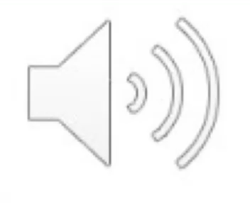

Pronunciation Recordings
Theme 1 – Sessions 1-2
Guten Tag! Good morning! Ich heiße XXX. My name is XXX.
Wie heißt du?
What’s your name?
Ich komme aus XXX.
I come from XXX.
Woher kommst du?
Where are you from?
Wo wohnst du?
Where do you live?
Ich wohne in XXX.
I live in XXX.
Na, wie geht es dir?
How are you?
Mir geht es gut, danke! Und dir?
I’m fine, thank you! And you?
Nicht so gut, leider.
Not so good, unfortunately.
Danke! Das ist echt lieb von dir!
That’s really kind of you!
Tschüss!
Goodbye! (informally)

